Slide 1
YouTube
Ciencia de datos e inteligencia artificial 301 “A”

Slide 2

?Que es mongodb?
Es un sistema de base de datos NoSQL, orientado a documentos y de código abierto.
En lugar de guardar los datos en tablas, tal y como se hace en las bases de datos relacionales, MongoDB guarda estructuras de datos BSON (una especificación similar a JSON) con un esquema dinámico, haciendo que la integración de los datos en ciertas aplicaciones sea más fácil y rápida.
MongoDB es una base de datos adecuada para su uso en producción y con múltiples funcionalidades. Esta base de datos se utiliza mucho en la industria,1​ contando con implantaciones en empresas como MTV Network, Craiglist, Foursquare.

Slide 3
¿PARA QUE SIRVE?
MongoDB es una base de datos orientada a documentos. Esto quiere decir que en lugar de guardar los datos en registros, guarda los datos en documentos. Los documentos de una misma colección concepto similar a una tabla de una base de datos relacional.

Slide 4
¿Que servicio ofrece?
MongoDB es una base de datos documental, lo que significa que almacena datos en forma de documentos tipo JSON. Creemos que esta es la forma más natural de concebir los datos; frente al tradicional modelo de filas y columnas, esta es mucho más expresiva y potente.

Slide 5

Cómo funciona Mongodb
Es una base de datos orientada a documentos. Esto quiere decir que en lugar de guardar los datos en registros, guarda los datos en documentos. Estos documentos son almacenados en BSON, que es una representación binaria de JSON.

Slide 6
Porque usar ¿mongodb?
¿Porque usar MongoDB? MongoDB es un proyecto en constante evolución, por lo que cada versión ofrece nuevas e interesantes mejoras. Como desarrollador, la principal razón para usar MongoDB reside en su velocidad y su capacidad para añadir en una misma colección registros con diferentes campos de manera mucho más flexible que una base de datos basada en un modelo relacional.
Características
•Consultas ad hoc. Con MongoDb podemos realizar todo tipo de consultas. Podemos hacer búsqueda por campos, consultas de rangos y expresiones regulares. Además, estas consultas pueden devolver un campo específico del documento, pero también puede ser una función JavaScript definida por el usuario.
•Indexación. El concepto de índices en MongoDB es similar al empleado en bases de datos relacionales, con la diferencia de que cualquier campo documentado puede ser indexado y añadir múltiples índices secundarios.
•Balanceo de carga. Resulta muy interesante cómo MongoDB puede escalar la carga de trabajo. MongoDB tiene la capacidad de ejecutarse de manera simultánea en múltiples servidores, ofreciendo un balanceo de carga o servicio de replicación de datos, de modo que podemos mantener el sistema funcionando en caso de un fallo del hardware.
•Almacenamiento de archivos. Aprovechando la capacidad de MongoDB para el balanceo de carga y la replicación de datos, Mongo puede ser utilizado también como un sistema de archivos. Esta funcionalidad, llamada GridFS e incluida en la distribución oficial, permite manipular archivos y contenido.

Slide 7
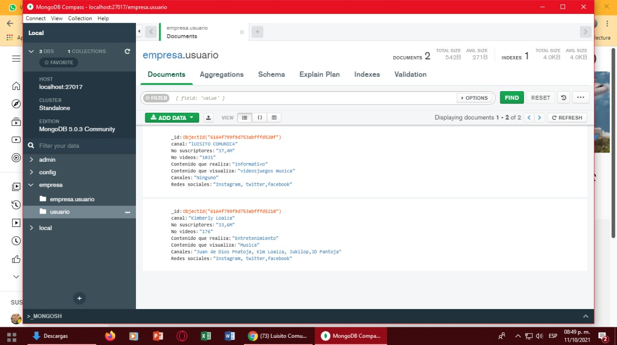
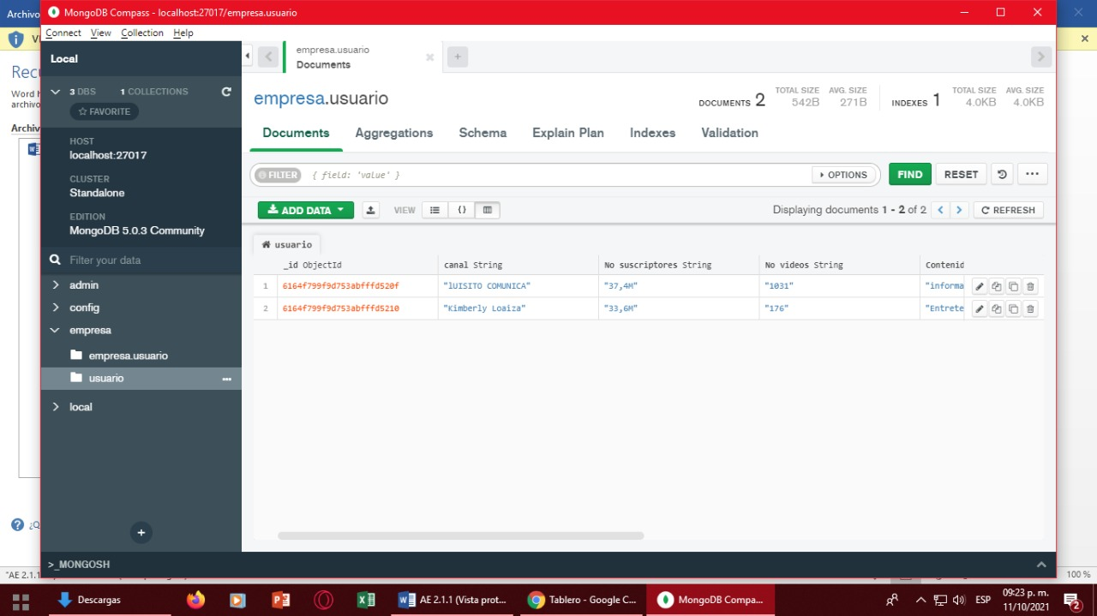
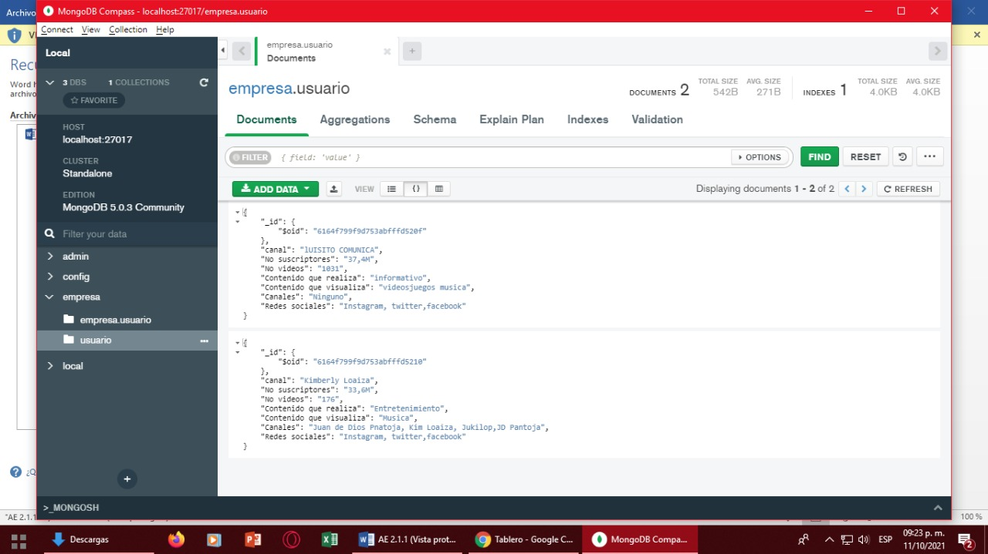
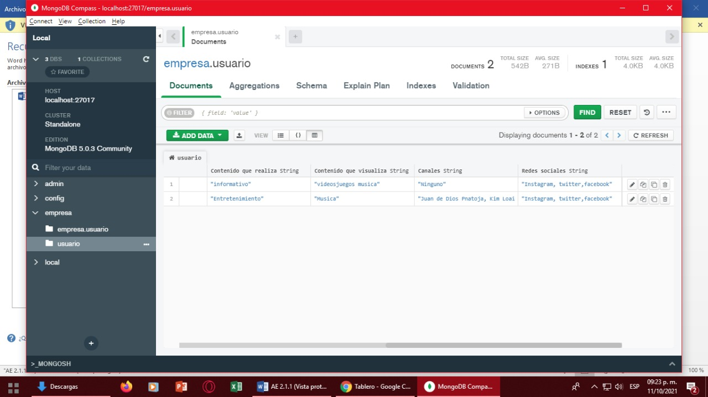
BASE DE DATOS

Slide 8
INTEGRANTES
Christian Yael Canales Navarro
Cesar Ruben Ramos Gameros
Eva Guadalupe Zacarias Avalos
Omar Hernandez Estrada
Eduardo Leopoldo

